Slide 1
人工智能与机器学习简介

Slide 2
你心目中的人工智能是什么?

Slide 3
什么是人工智能？
• Artificial intelligence (AI, also machine intelligence, MI) is intelligence displayed by machines, in contrast with the natural intelligence (NI) displayed by humans and other animals.
---from Wikepedia

Slide 4
什么是人工智能
• 计算机科学家：“智能体”是任何可以感知其环境，并采取能最大化其目标实现可能性的动作的设备。
• 管理科学家：能正确地解释外部数据，从这些数据中学习，并利用所学，通过灵活的适应，来达到特定的目标和任务的能力。
Colloquially, the term "artificial intelligence" is applied when a machine mimics "cognitive" functions that humans associate with other human minds, such as "learning" and "problem solving".

Slide 5
人工智能学科
• 人工智能学科是研究人类智能活动的规律, 构造具有一定智能的人工系统，研究如何 应用计算机的软硬件来模拟人类某些智能 行为的基本理论、方法和技术的学科。
• 人工智能学科通常被视为计算机科学的一 个分支，但它涉及到计算机科学、神经科 学、心理学、认知学、哲学和语言学等各种自然科学和社会科学的学科，其范围已远远超出了计算机科学的范畴。

Slide 6
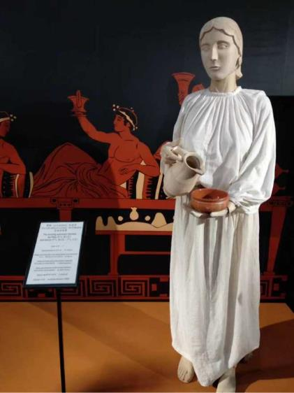
人工智能简史(~1956)
• 公元前4至前1世纪， 亚里士多德，“如 果机器在接受命令 或是有了意识后能 够完成其职责，那 么统治者就不再需 要奴隶了。”

Slide 7
人工智能简史(~1956)
•人脑的思考或推理过程可以机械化
- 古希腊哲学家亚里士多德(前384-322)给出了形式逻辑的基本规律。
- 德国数学家和哲学家莱布尼兹(1646-1716)提出了关于数理逻辑的思想，把形式逻辑符号化，从而能对人的思维进行运算和推理。
- 英国数学家和逻辑学家布尔(1815-1864)实现了莱布尼兹的思维符号化和数学化的思想，提出了一种崭新的代数系统--布尔代数。
- 1900年德国数学家希尔伯特的问题；1936年图灵提 出图灵机模型可以模拟任何机械的形式化算法。
- 1946年第一台电子计算机诞生。

Slide 8
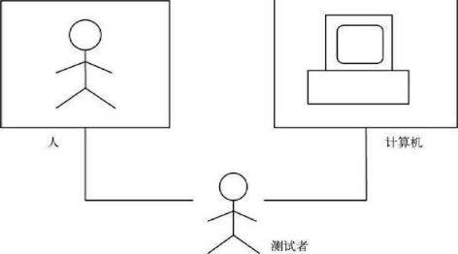
人工智能简史（~1956）
• 1950,图灵发表论文《Computing Machinery and
Intelligence》,提出了一个标准：如果一台机器通过了 “图灵测试”，则我们必须接受这台机器具有 智能。 ______
图1-3图灵测试示意图
如果有30%的人类测试者在5分钟之内无法分辨出被测试对象，则认为通过了图灵测试。

Slide 9
黄金时代(1956-1974)
• 1956年，麦卡锡和明斯基组织了达特茅斯会议，第一次 提出“人工智能”。
• 纽厄尔和西蒙展示了他们的程序：“逻辑理论家”可以 独立证明出《数学原理》第二章的38条定理；到了 1963 年，该程序已能证明该章的全部52条定理。
• 萨缪尔研制了一个跳棋程序，该程序具有自学习功能， 可以从比赛中不断总结经验提高棋艺。1959年，该跳棋 程序打败了它的设计者萨缪尔本人。三年后，该程序已 经可以击败一个美国州跳棋冠军了。
• 1956年，塞弗里奇研制出第一个字符识别程序，开辟了 模式识别这一新的领域。

Slide 10
黄金时代(1956-1974)
• 1965年，西蒙：“二十年之内，机器就可 以做人能做的任何事情。”
• 1967年，明斯基：“一代之内...创造‘人工智能'的问题就会被基本解决。”

Slide 11
第一个人工智能冬天(1974-1980)
• 过度的乐观抬高了整个社会对人工智能的期许。
• 机器定理证明领域遇到了瓶颈，计算机推了数 十万步也无法证明两个连续函数之和仍是连续 函数。
• 萨缪尔的跳棋程序也没那么神气了，它停留在 州冠军的层次，无法进一步战胜世界冠军。
• 1974年，人工智能的发展进入第一个冬天。

Slide 12
第一个人工智能冬天(1974-1980)
• 知识就是力量。费根鲍姆，传统的人工智能之所以 会陷入僵局，就是因为他们过于强调通用求解方法 的作用，而忽略了具体的知识。
• 1968年，第一个成功的专家系统DENDRAL问世，它 可以根据质谱仪的数据和核磁谐振的数据，以及有 关化学知识推断有机化合物的分子结构。1972年又 研制了诊断和治疗细菌感染性血液病的专家咨询系 统MYCIN。
• 1977年第五届国际人工智能大会上，费根鲍姆系统 阐述了专家系统的思想，并提出了知识工程的概念。

Slide 13
繁荣时期(1980-1987)
• 知识库系统和知识工程成为80年代人工智能研究的 主要方向。
• 1980年，卡内基梅隆大学为数字设备公司设计了一 套名为XCON的〃专家系统〃。这套具有完整专业知识和经验的计算机智能系统，在1986年之前能为公司每年节省四千多美元。
• 1981年，日本经济产业省拨款八亿五千万美元支持 第五代计算机项目。其目标是造出能够与人对话， 翻译语言，解释图像，并且像人一样推理的机器。 受到日本的刺激，其他国家纷纷制定了相应的计划。

Slide 14
第二个人工智能冬天(1987-1993)
• 随着专家系统应用的不断深入，知识获取成为其进一步 发展的主要瓶颈。
• 1982年，物理学家John Hopfield证明了一种新型的神经 网络(现被称为“Hopfield网络〃)能够用一种全新的方 式学习和处理信息。Geoffrey Hinton和David Rumelhart 推广了反向传播算法。
• 20世纪80年代末，一些研究者提倡一种基于机器人的全 新人工智能方法。他们认为，要展示真正的智能，机器 需要有一个身体来感知外部世界并与之交互。这些感觉 运动技能对产生更高层次的技能如常识推理是必不可少 的，提倡“自下而上”地建设智能。

Slide 15
第二个人工智能冬天（1987-1993）
• 因为整体上解决智能问题存在巨大的困难，所以在模仿大脑功能的研 究上，出现了符号主义；在模仿大脑结构的研究上，出现了连接主义; 在模仿人类行为的研究上（反馈机制），出现了行为主义。
• 符号学派，认为人工智能源于数理逻辑,试图通过形式化的符号表示 和逻辑推理系统来描述智能行为。代表性成果为最早期的自动定理证 明，后来又发展了启发式搜索、专家系统和知识工程的理论与技术。
• 连接学派,认为人工智能源于仿生学，试图通过仿真大脑神经网络的 活动来实现智能。擅长解决模式识别、聚类、联想等非结构化的问题, 但却很难解决高层次的智能问题（如机器定理证明）。
• 行为学派，认为人工智能源于控制论。认为智能是在与环境的交互过 程中表现出来的，即感知-动作，无需知识表示，无需推理。代表作首 推Rodney Brooks设计的六足行走机器人，一个基于感知-动作模式模拟 昆虫行为的控制系统。

Slide 16
平稳发展期(1993-2010)
• 人们对于为什么人工智能未能实现人类智能的梦想的原 因没有达成一致意见，从而大分裂：
-自动定理证明
-模式识别
-机器学习
-自然语言理解
-计算机视觉
-自动程序设计
• 1997年5月，IBM的深蓝(Deep Blue)战胜国际象棋世界冠军卡斯帕罗夫
• 2011年2月，IBM的沃森(Waston)在电视节目
“Jeopardy中战胜两个优秀的人类冠军选手

Slide 17
人工智能简史（2010-）
• 大数据和更快更强的计算机硬件
-大规模知识库/知识图谱
• 深度学习
-图像分类
-语音识别
-同声传译
-下围棋
-精准医疗
• 深度学习引领了连接主义的复兴，同时，以强 化学习为代表的行为主义也在兴起。引发了以深度学习和强化学习为代表的第三次人工智能浪潮。

Slide 18
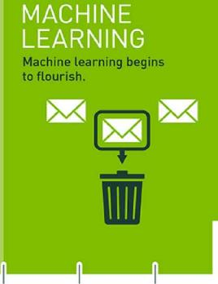
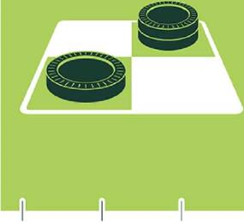
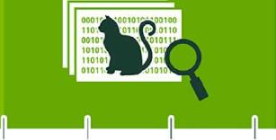
ARTIFICIAL INTELLIGENCE
Early artificial intelligence stirs excitement.
DEEP LEARNING
1950 s
1960's
197(Ts
198(Ts
1990-s
2000*5
2010^{r}s
Since an early flush of optimism in the 1950s, smaller subsets of artificial intelligence - first machine learning, then deep learning, a subset of machine learning - have created ever larger disruptions.
https://blogs.nvidia.com.tw/2016/07/whats-difference-artificial-intelligence-machine-learning-deep-learning-ai/

Slide 19
什么是机器学习？
• [Machine learning is the] field of study that gives computers the ability to learn without being explicitly programmed.
---Arthur Samuel, 1959
• A computer program is said to learn from experience E with respect to some task T and some performance measure P, if its performance on T, as measured by P, improves with experience E.
---Tom Mitchell, 1997

Slide 20
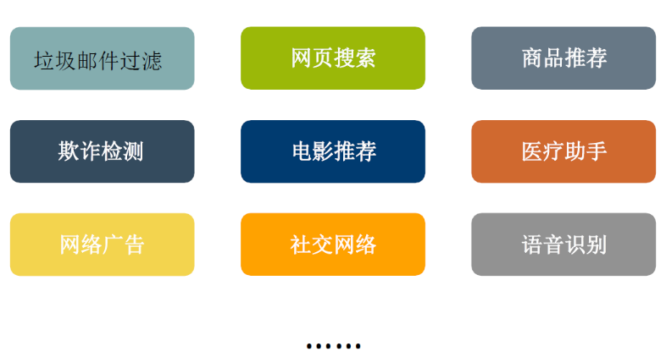
机器学习无处不在

Slide 21
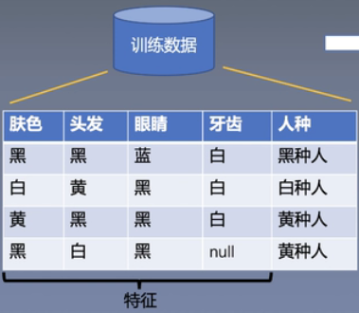

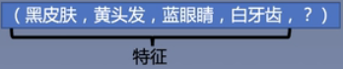
什么是机器学习？
模型
数据
样本
标签
特征向量

Slide 22
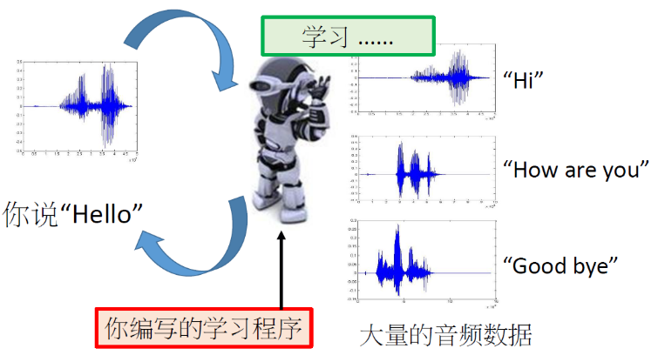
什么是机器学习？

Slide 23
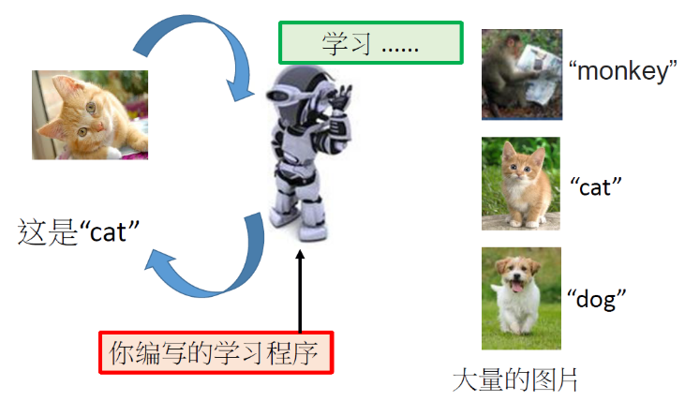
什么是机器学习?

Slide 24
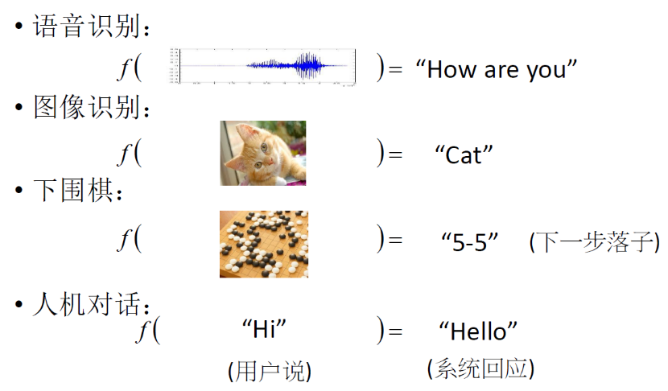
机器学习≈寻找一个函数

Slide 25
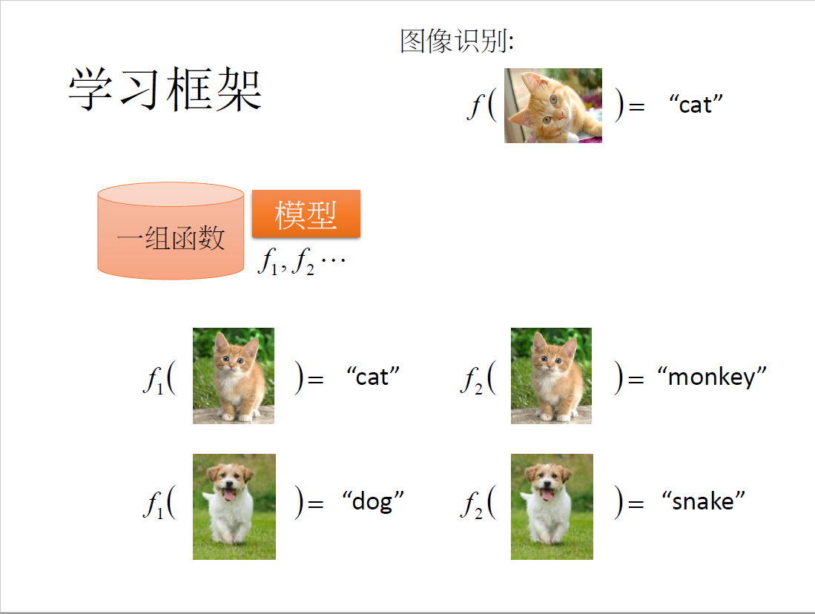

Slide 26
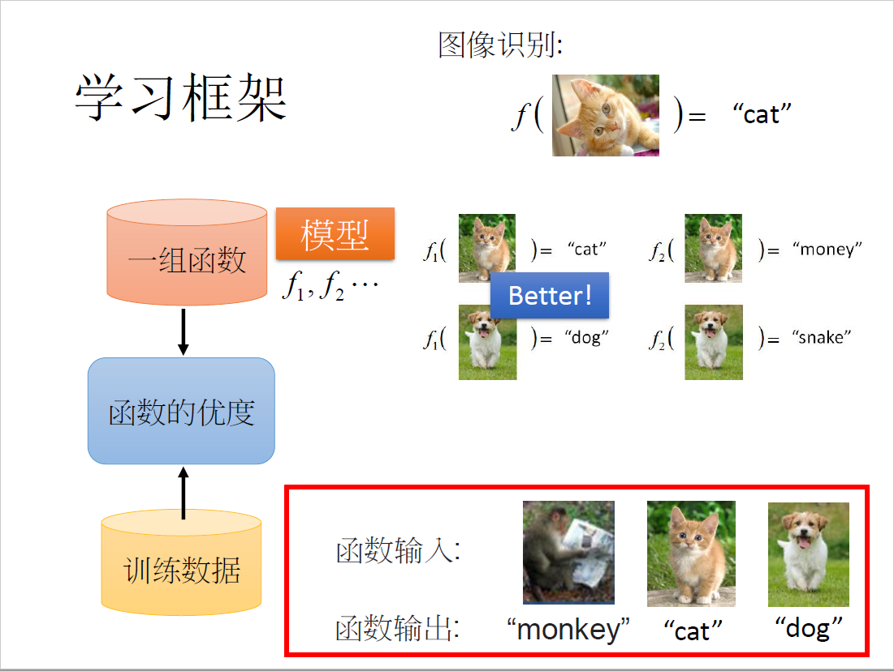

Slide 27
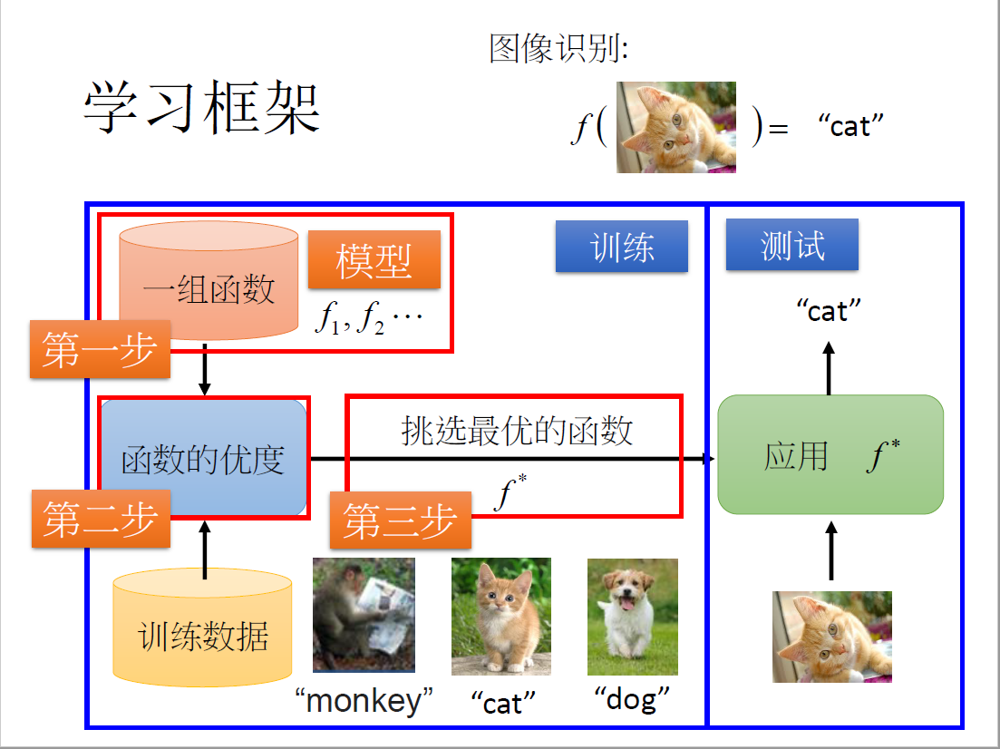

Slide 28
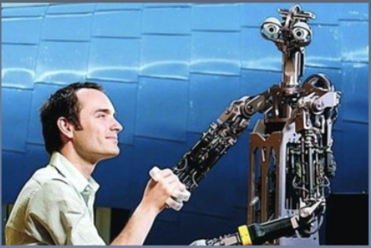
什么是机器学习？
模型和人的对比：
• 基因决定上限，数据决定下限
- 都需要数据
- 有效数据越多，模型越强大
- 成长过程中，害怕脏数据
- 人消化能力强，模型胃口大
- 数据越多，人/模型越强大？

Slide 29
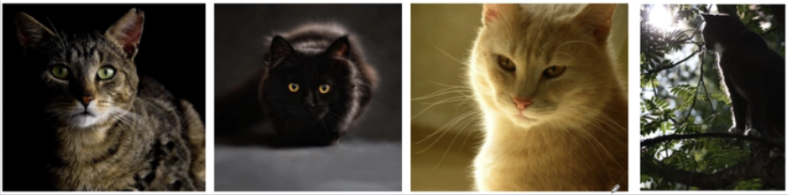
机器学习做什么？
图片识别

Slide 30
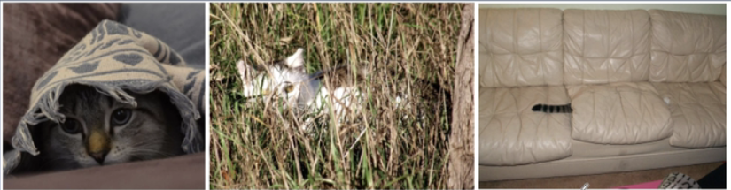
机器学习做什么？
图片识别

Slide 31
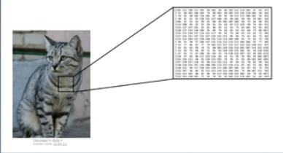
机器学习做什么？
图片识别
模型
是否是猫？

Slide 32
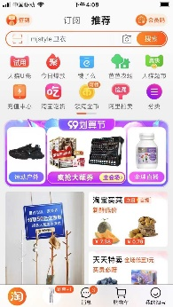
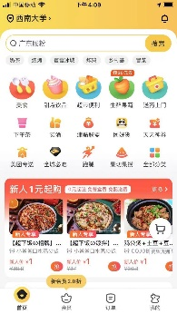


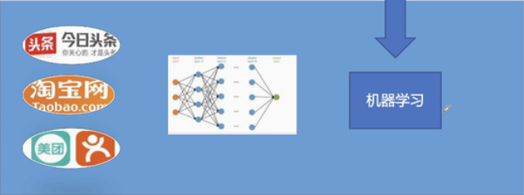
机器学习做什么？
互联网推荐
User数据
context数据
item数据

Slide 33
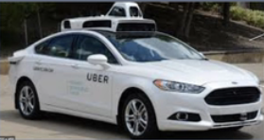
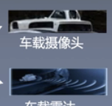
机器学习做什么？
自动驾驶
模型
方向盘旋转
油门幅度
刹车幅度
车载摄像头
车载雷达
控制汽车

Slide 34
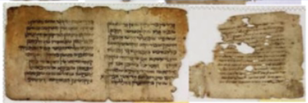
机器学习做什么？
古文献修复
古文献是进行历史研究的重要素材，但是其中很多损毁严重
Dead Sea Scrolls(死海古卷)
1947年出土
超过30000个羊皮纸片卷
Cairo Genizah
19世纪末期被发现
超过300000个片段
散布于全球多家博物馆
高水平专家大量精力被用于古文献修复

Slide 35
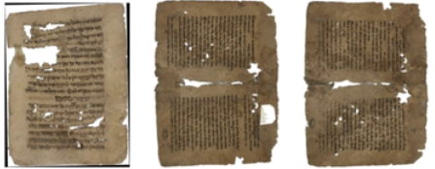
机器学习做什么？
古文献修复
原书籍已经变成分散且混杂的多个书页，如何拼接相邻的书页呢？
人工完成书页拼接十分困难
书页数量大，且分布多处
部分损毁较严重，字迹模糊
需要大量掌握古文字的专业

Slide 36
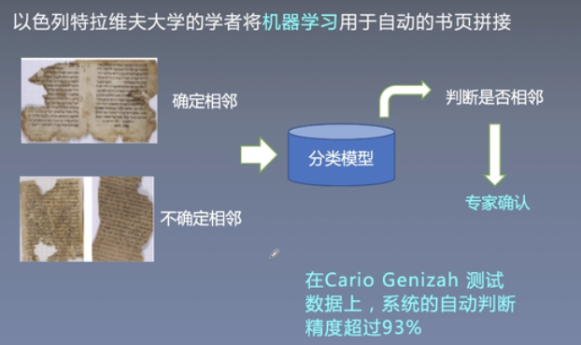
机器学习做什么？
古文献修复
以色列特拉维夫大学的学者将机器学习用于自动的书页拼接
确定相邻
判断是否相邻
分类模型
不确定相邻
专家确认
在Cairo Genizah测试数据上，系统的自动判断精度超过93%

Slide 37
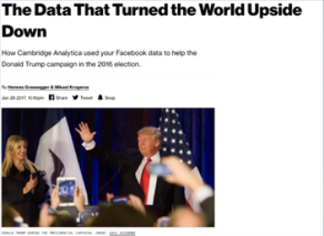
机器学习做什么？
帮助川普赢得大选
通过机器学习模型
对选民进行精准分群，提升广告投放效率
向川普推荐，竞选后期应该在什么地方展开活动
预测出用户的肤色（准确率95%）、该用户是支持民主党还是共和党（准确率85%）、智力等

Slide 38
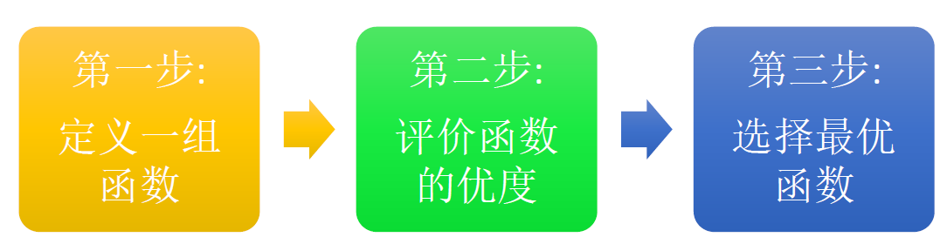
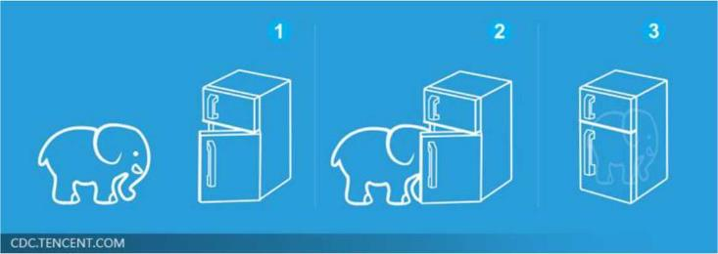
机器学习很容易
就好像把大象放进冰箱

Slide 39
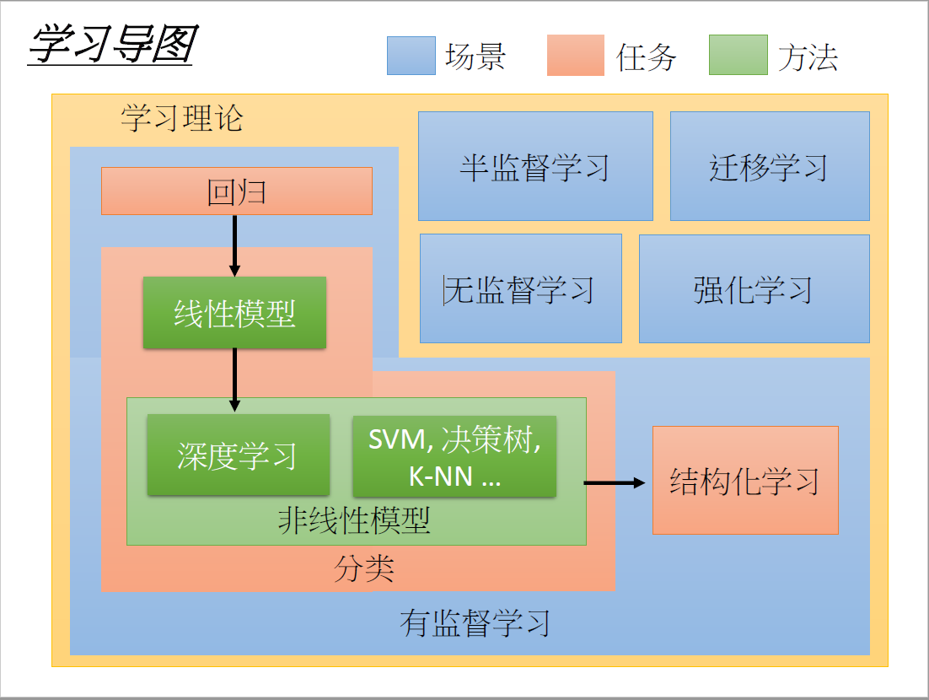

Slide 40
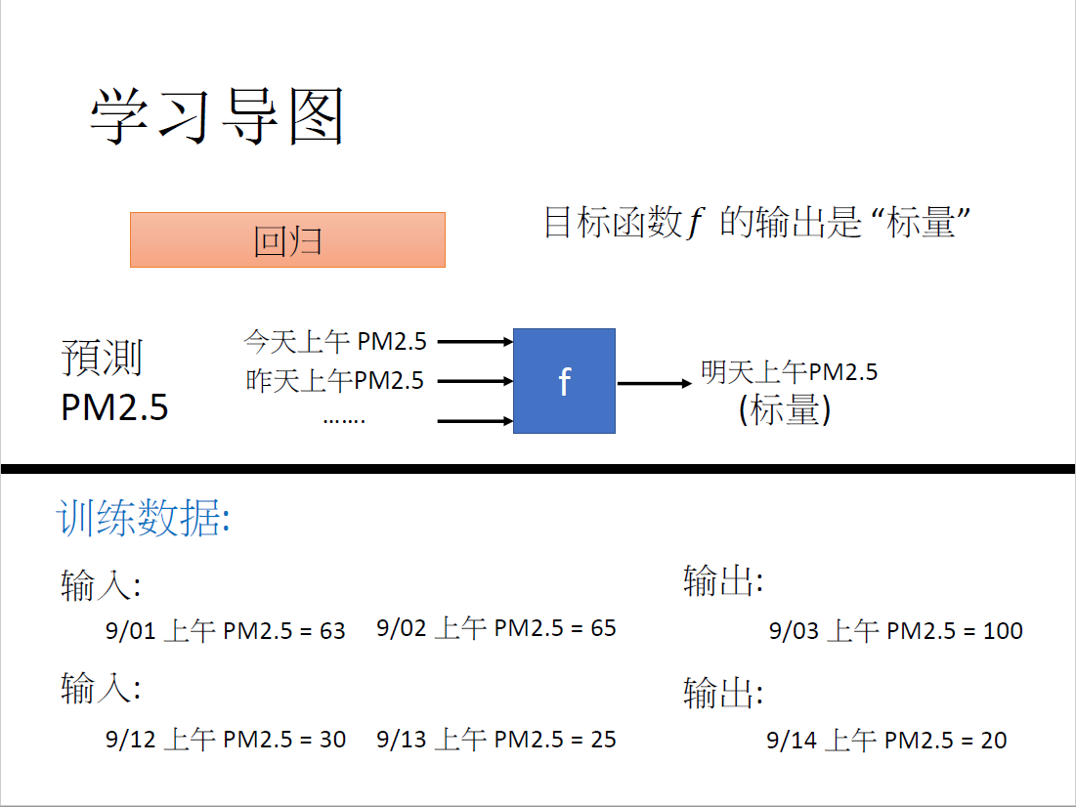

Slide 41
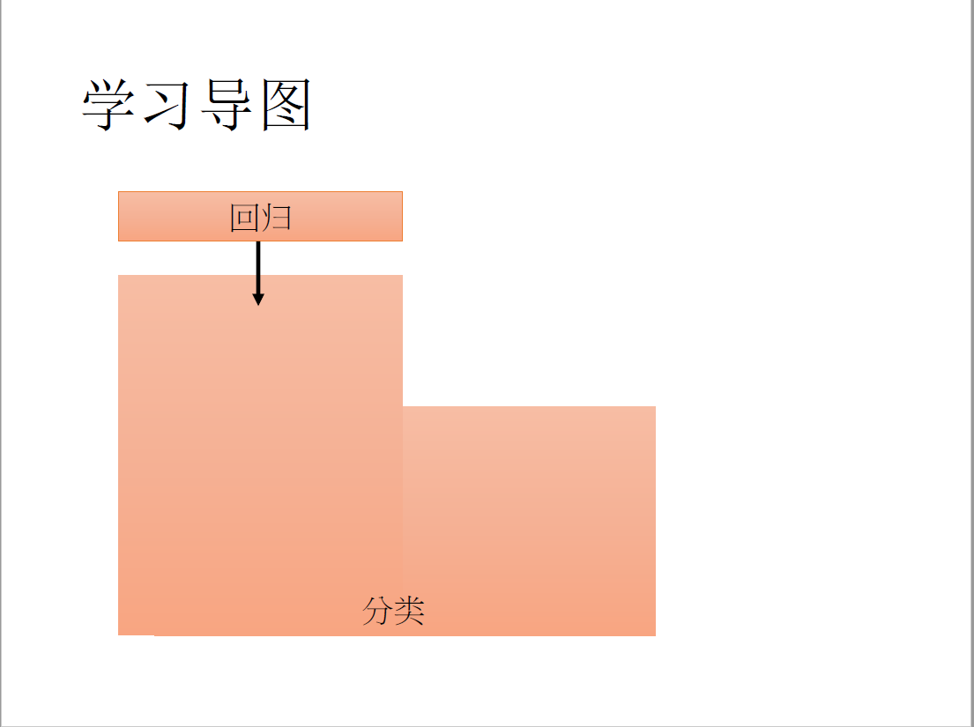

Slide 42
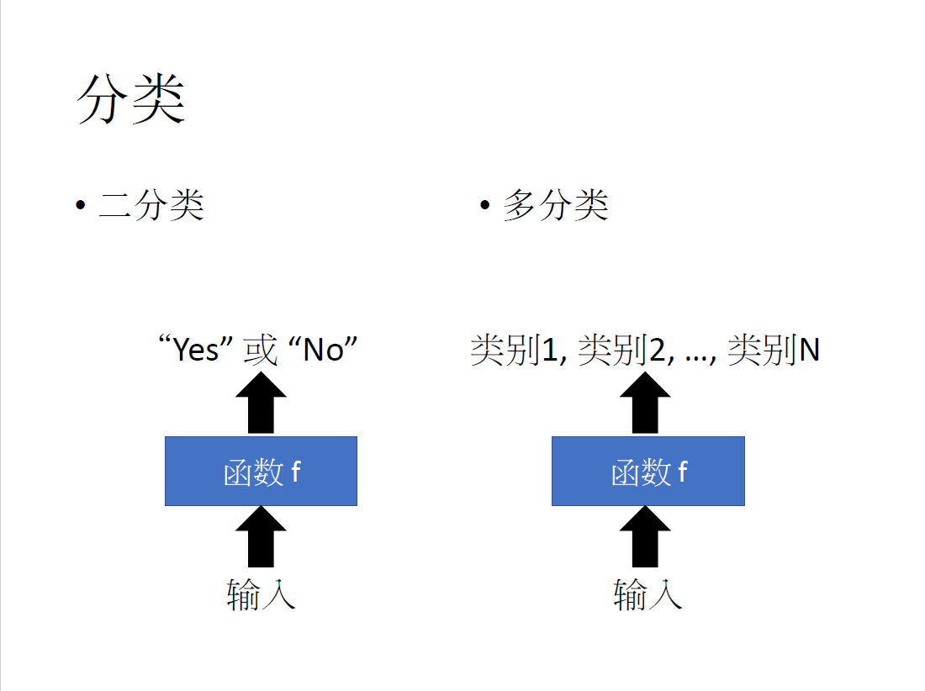

Slide 43
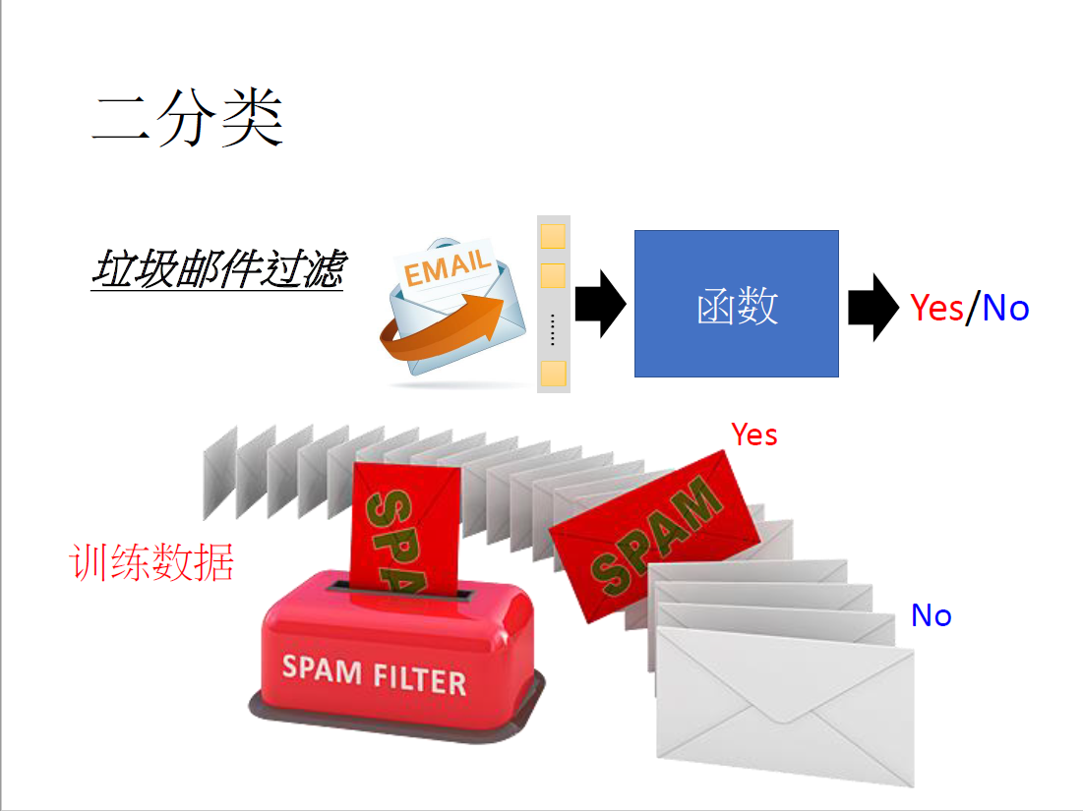

Slide 44
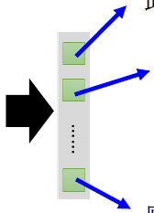
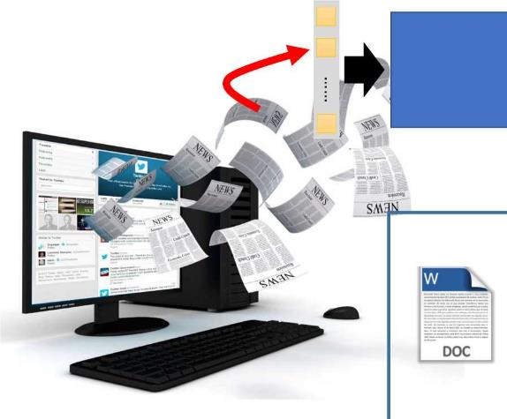
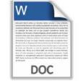
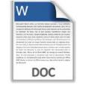
多分类
政治
文档分类
经济
函数
体育
训练数据
体育
政治
财经

Slide 45
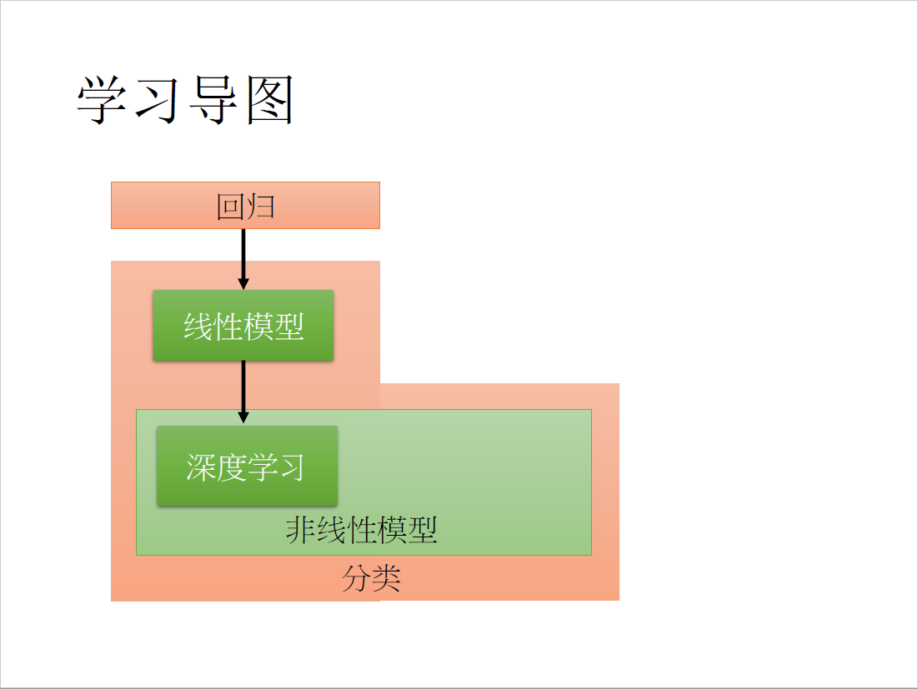

Slide 46
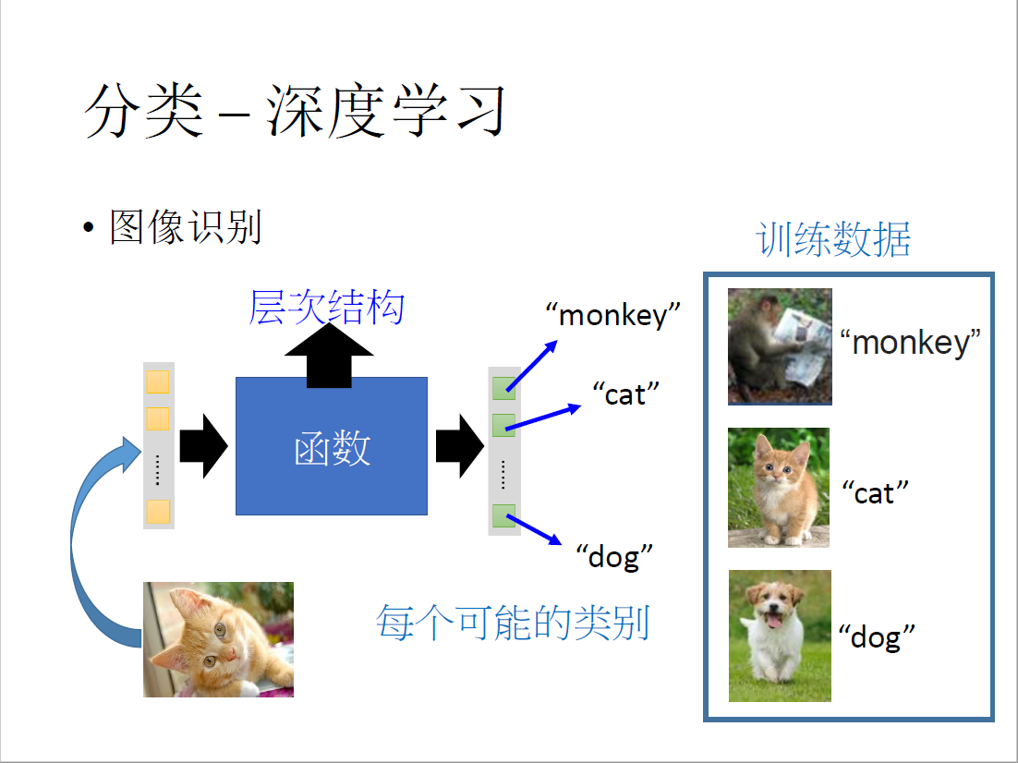

Slide 47
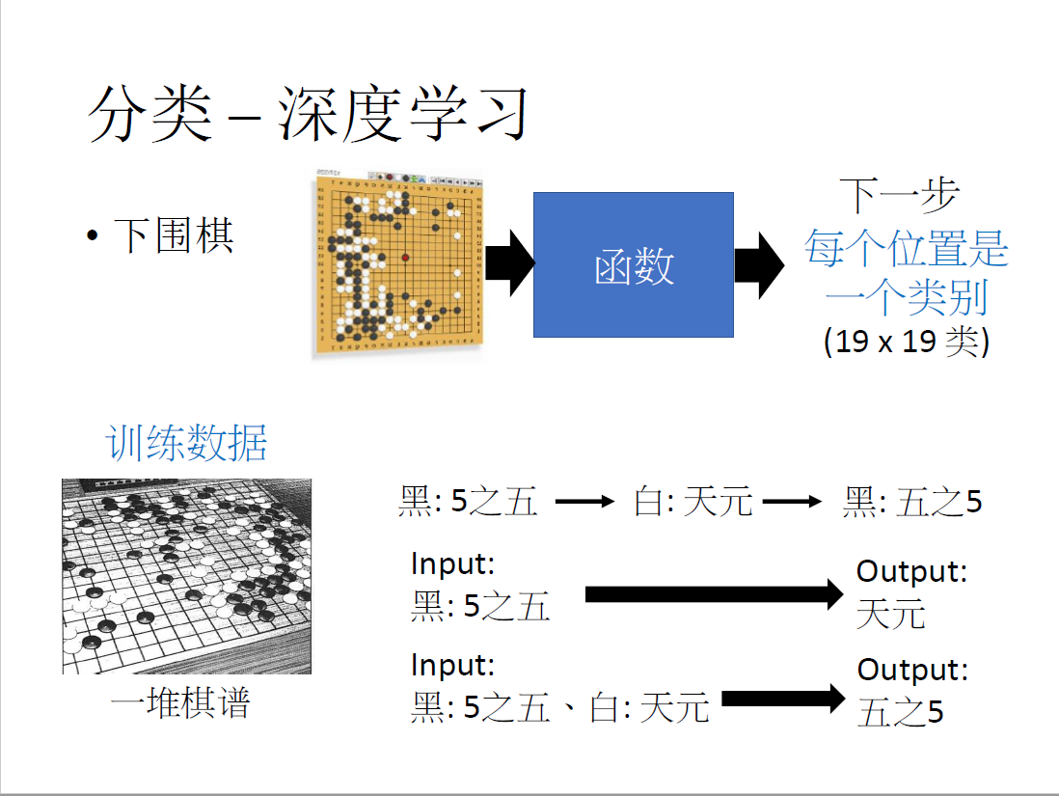

Slide 48
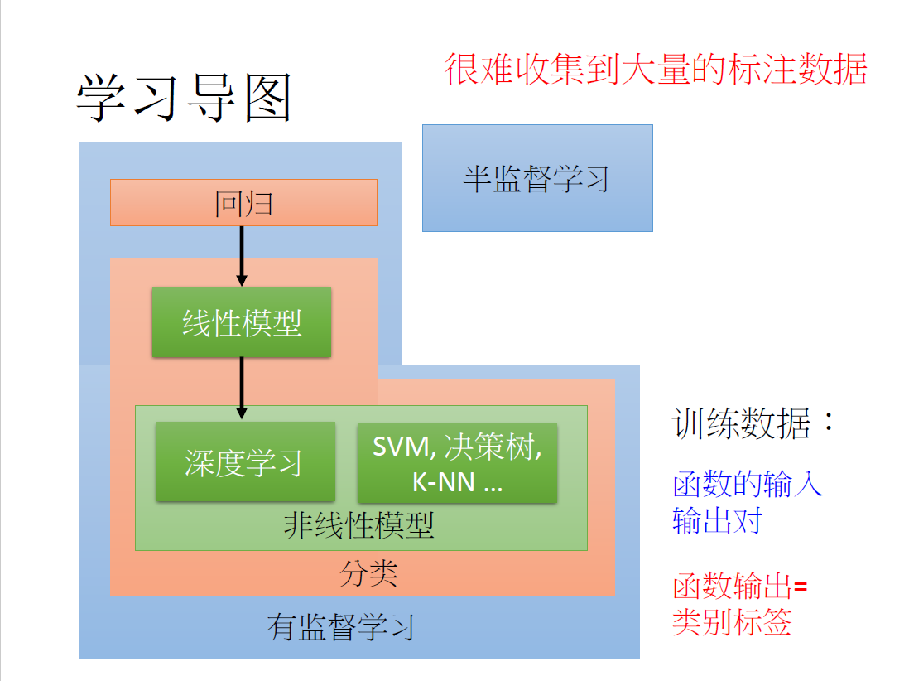

Slide 49
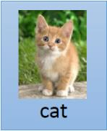
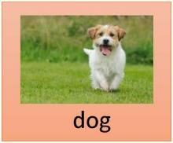
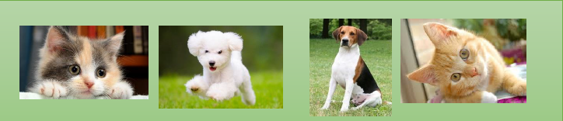
半监督学习
例如，识别猫和狗:
标注数据
无标注数据
（猫和狗的图像）

Slide 50
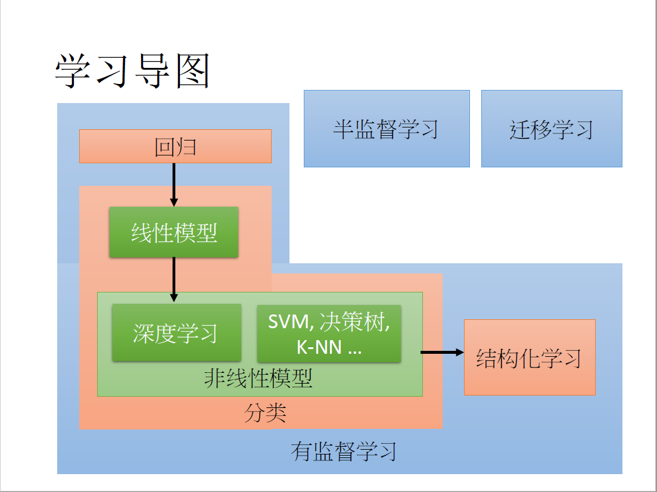

Slide 51
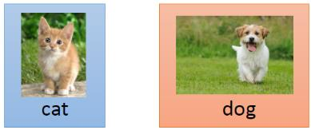
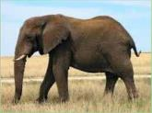
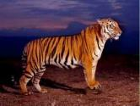

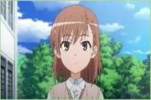
迁移学习
例如，识别猫和狗:
标注数据
elephant
Haruhi
和被训练任务无关的数据 （标注的或未标注的）

Slide 52


Slide 53

无监督学习
• 文档聚类：将一大堆文档自动分成几组，相关的
文档聚成一组
WORLD NEWS
SM3N
9 »«-<• *•**
SPORTS
WORLD NEWS

Slide 54


Slide 55


Slide 56


Slide 57



监督学习和强化学习
•监督学习
Hello”
说 “Hi”
跟老师学
“Bye bye”
说 “Good bye”
Bad

Slide 58


Slide 59


Slide 60
课后练习
• 请在实际生活中找出以下各类问题（各两例）：
•回归
•二分类
•多分类
•聚类

